Slide 1

Cronómetro digital
Gonçalo Silva, 103244
Samuel Teixeira, 103325
Laboratórios de Sistemas Digitais

Slide 2
Funcionalidades
Funcionalidade Base
01
Cronometro digital que exibe informação de minutos, segundos e centésimos de segundo (inicializando em 1 minuto e operando de forma decrescente)
Modo start and stop
02
Possibilidade de parar e resumir a contagem
Modo de contagem
03
Selecionar o modo de contagem, crescente ou decrescente
Modo de programação
04
Escolher o tempo de começo da contagem

Slide 3
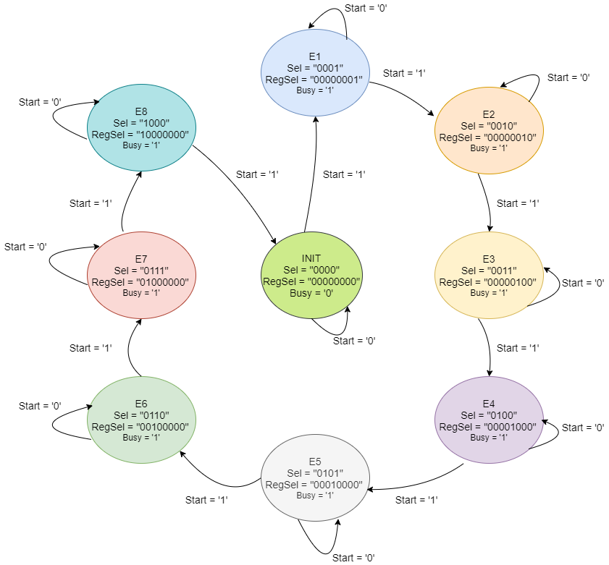
Diagrama de estados da FSM DisplayCntrl

Slide 4
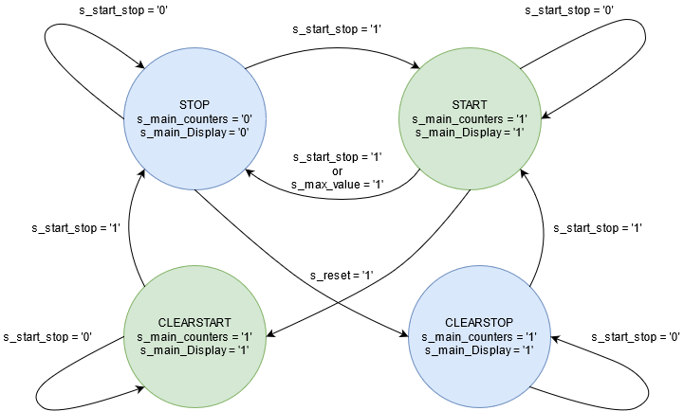
Diagrama de estados da MainCntrl (star and stop)

Slide 5
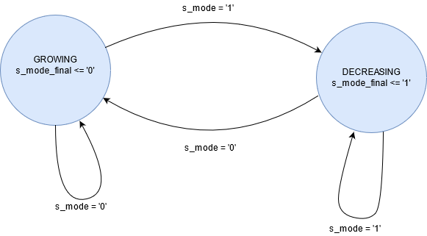
Diagrama de estados da MainCntrl (counting mode)

Slide 6
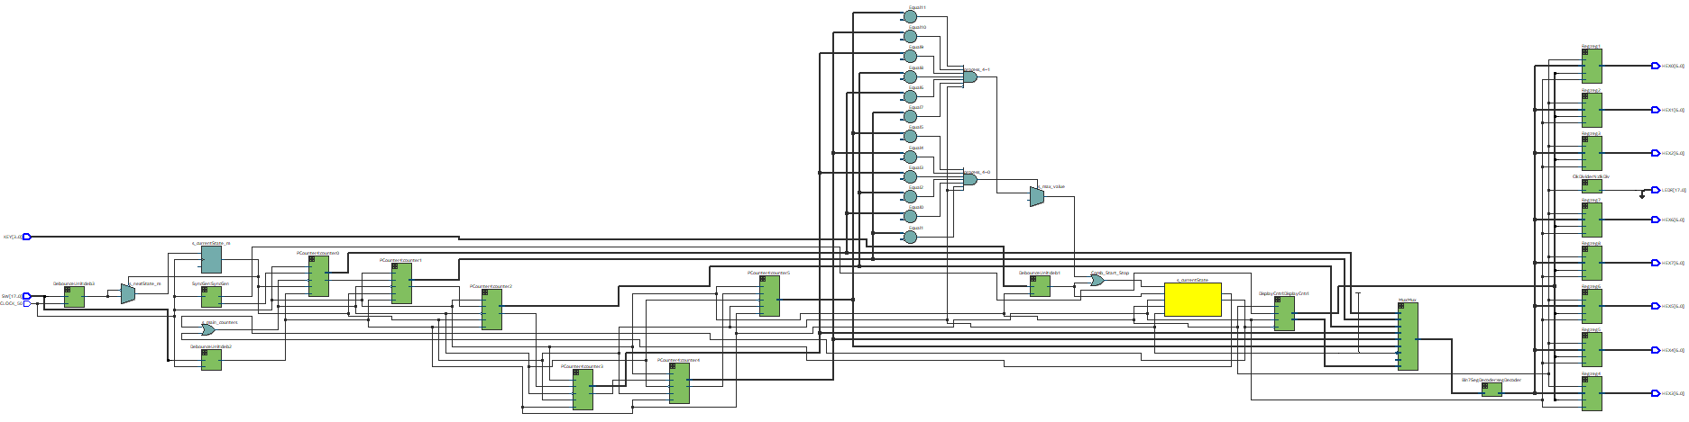
Diagrama de Blocos

Slide 7
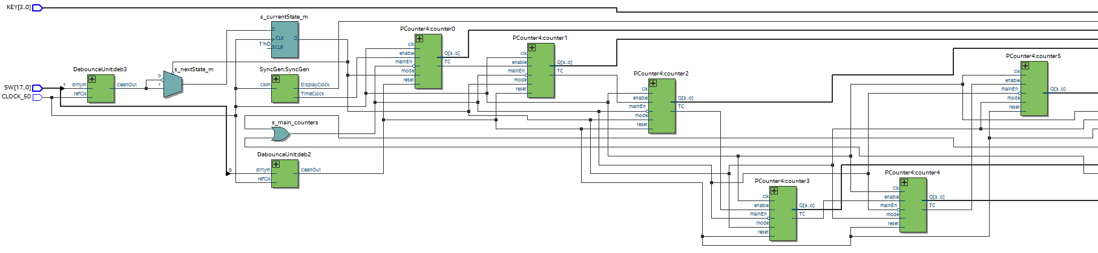
Diagrama de Blocos

Slide 8
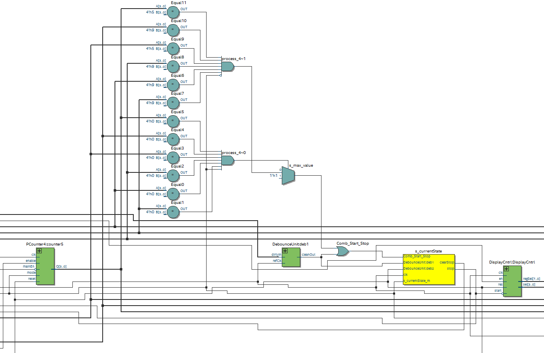
Diagrama de Blocos

Slide 9
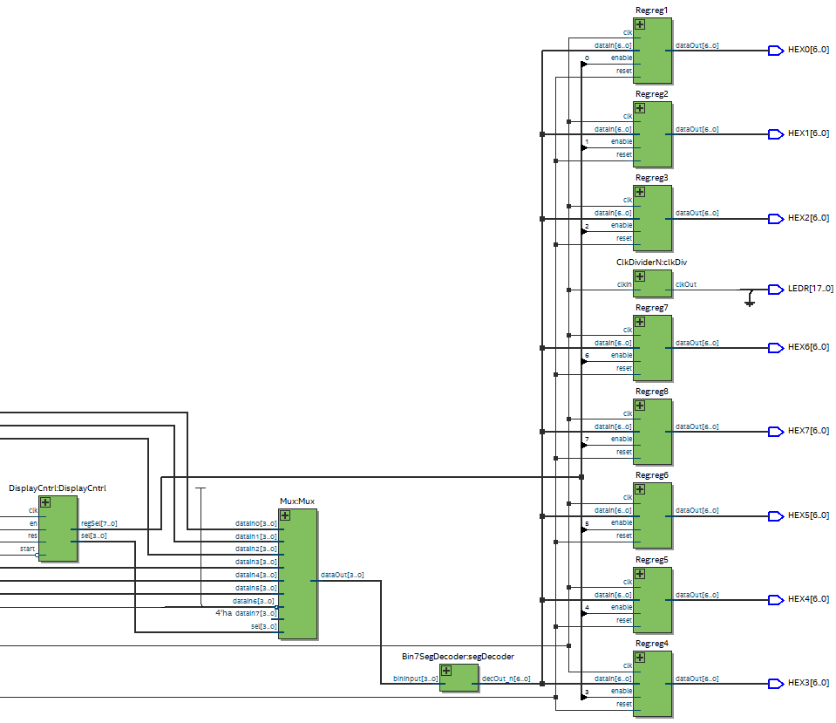
Diagrama de Blocos

Slide 10
Modo de Programação

Slide 11
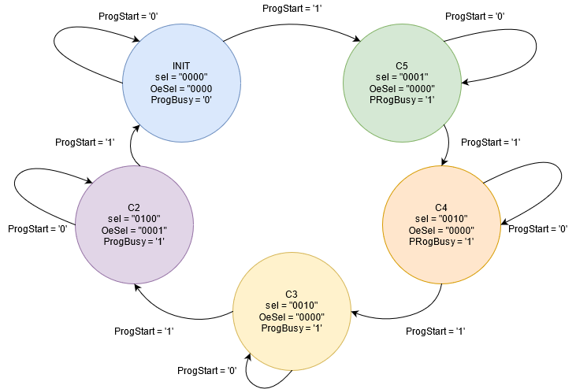
Diagrama de estados da ProgCntrl

Slide 12
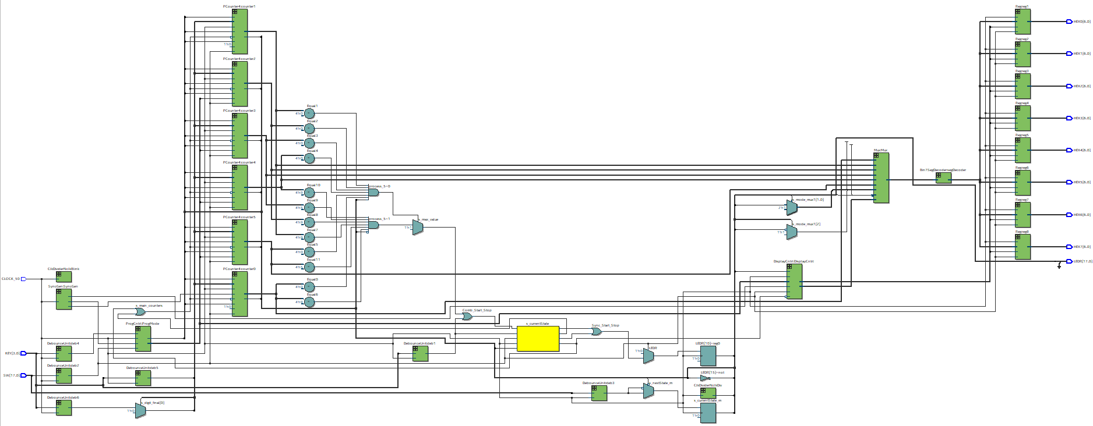
Diagrama de Blocos

Slide 13
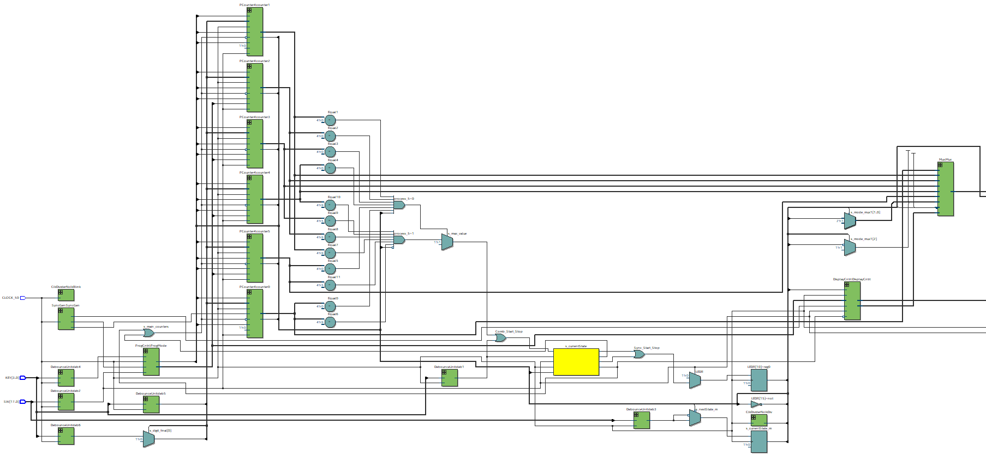
Diagrama de Blocos

Slide 14
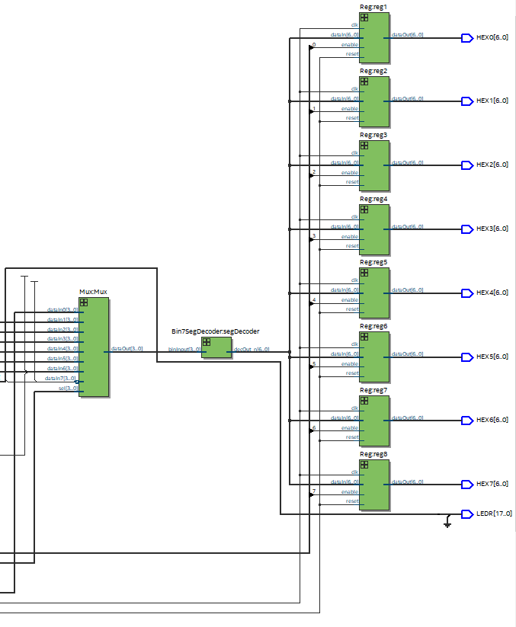
Diagrama de Blocos

Slide 15
Perguntas?

Slide 16
Obrigado!
Gonçalo Silva, 103244
Samuel Teixeira, 103325

